Slide 1




Slide 2

UzQR nima
UzQR — QR-kodlar orqali to'lovlarni qabul qilishning yagona standartini joriy etish uchun O'zbekiston Respublikasi Markaziy banki loyihasi doirasida yaratilgan platforma.
Loyihaning maqsadi — QR orqali to'lovni bozorning barcha ishtirokchilari uchun sodda, qulay va ommabop qilish: xaridorlar tovar va xizmatlar uchun istalgan bank yoki to'lov ilovasidan to'lay oladi, biznes esa bunday to'lovlarni yagona QR-kod orqali qabul qiladi.
UzQR banklar va to'lov servislarini QR-kodlar orqali to'lovlarni qabul qilishning yagona ekotizimiga birlashtiradi hamda to'lov jarayonini yagona va tushunarli qiladi.

Slide 3

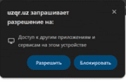
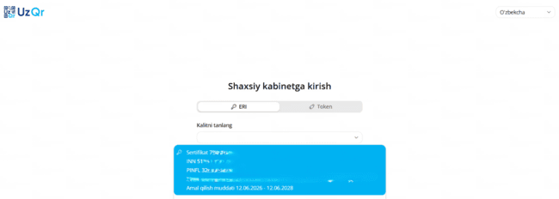
Shaxsiy kabinetga kirish
Birinchi kirish
Sahifa birinchi marta ochilganda, brauzer saytning kompyuterda o'rnatilgan E-IMZO ilovasi bilan ishlashiga ruxsat so'rashi mumkin.
«Ruxsat berish» tugmasini bosing.
Avtorizatsiya
Kirish uchun:
1. E-IMZO orqali avtorizatsiya usulini tanlang.
2. Elektron imzo sertifikatini tanlang.
3. ERI parolini kiriting.
4. «OK» tugmasini bosing.
Tekshiruv muvaffaqiyatli o'tgandan so'ng Shaxsiy kabinet ochiladi.

Slide 4
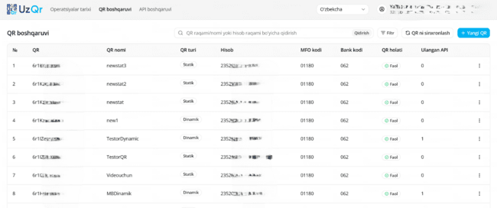
QR yaratish
To'lovlarni qabul qilishni boshlash uchun QR yaratish kerak.
«QR boshqaruvi» bo'limini oching va «Yangi QR» tugmasini bosing.

Slide 5
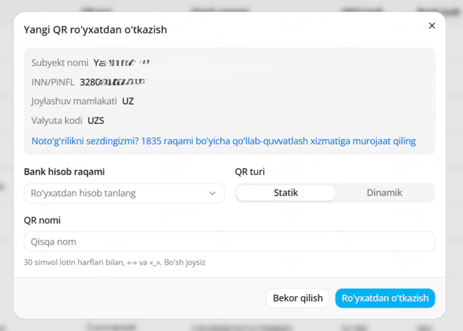
QRni qanday yaratish kerak
1. Bank hisob raqamini tanlang.
2. QR turini tanlang.
3. QR nomini kiriting.
4. «Ro'yxatdan o'tkazish» tugmasini bosing.
Ro'yxatdan o'tkazish muvaffaqiyatli yakunlangach, QR ro'yxatda paydo bo'ladi.

Slide 7
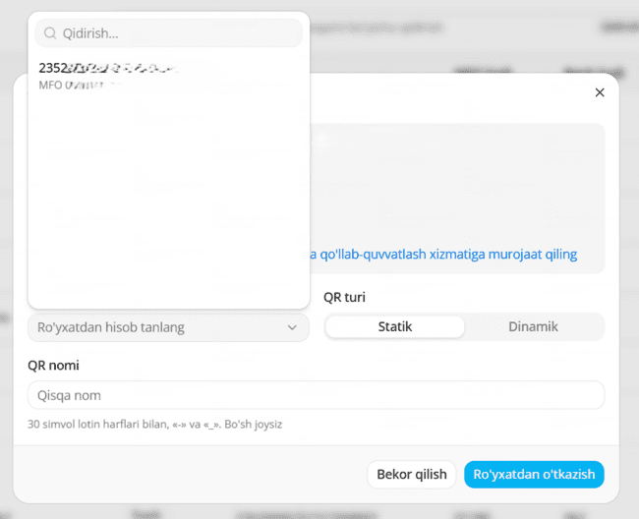
Bank hisob raqamini tanlash
Ushbu QR bo'yicha pul mablag'lari o'tkaziladigan hisob raqamini tanlang.
Ro'yxatda faqat ro'yxatdan o'tkazish uchun mavjud hisob raqamlari ko'rsatiladi.
Muhim.
Bitta bank hisob raqami uchun bir nechta QR ro'yxatdan o'tkazish mumkin.
QR turini tanlash
Ro'yxatdan o'tkazishda QR turini tanlash kerak.
Statik QR
Bosib chiqarish va savdo nuqtasida joylashtirish uchun ishlatiladi.
Dinamik QR
Kassa dasturiy ta'minoti orqali to'lovlarni qabul qilishni avtomatlashtirish uchun ishlatiladi.
QR nomi
Keyinchalik kerakli QRni topish oson bo'lishi uchun tushunarli nomlardan foydalaning.
Masalan:
SHOP
CASH_1
DELIVERY
Forma to'ldirilgandan so'ng «Ro'yxatdan o'tkazish» tugmasini bosing.

Slide 8
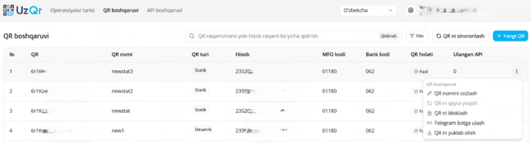
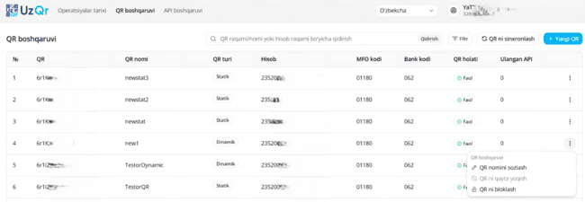
QR boshqaruvi
QR ro'yxatdan o'tkazilgandan so'ng uning parametrlarini o'zgartirishingiz, to'lovlarni qabul qilishni vaqtincha to'xtatishingiz yoki QRni bosib chiqarish uchun yuklab olishingiz mumkin.
Amalni bajarish uchun kerakli QR qarshisidagi ⋮ tugmasini bosing.
Mavjud amallar to'plami QR turiga bog'liq.
Statik QR
QR nomini sozlash;
QRni bloklash;
QRni blokdan chiqarish;
Telegram-botga bog'lash;
QRni yuklab olish.
Dinamik QR
QR nomini sozlash;
QRni bloklash;
QRni blokdan chiqarish.

Slide 9
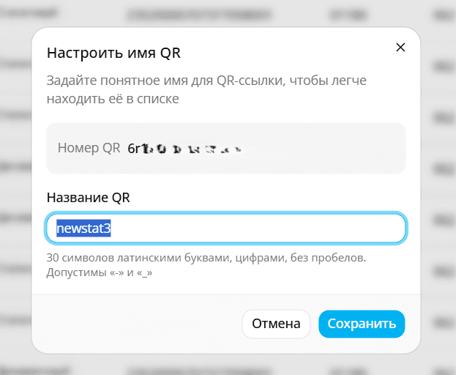
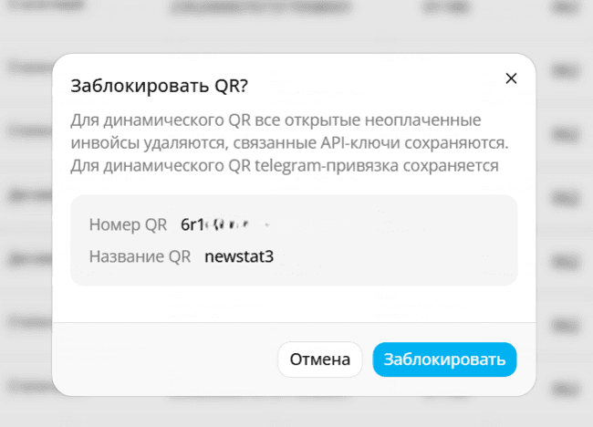
QR nomini o'zgartirish va bloklash
QR nomini o'zgartirish kerak bo'lsa, ushbu funksiyadan foydalaning.
Nomni qanday o'zgartirish kerak
Kerakli QR yonidagi ⋮ tugmasini bosing.
«QR nomini sozlash» bandini tanlang.
Yangi nomni kiriting.
«Saqlash» tugmasini bosing.
Saqlangandan so'ng yangi nom QR ro'yxatida darhol ko'rsatiladi.
To'lovlarni qabul qilishni vaqtincha to'xtatish kerak bo'lsa, bloklashdan foydalaning.
QRni qanday bloklash kerak
Kerakli QR yonidagi ⋮ tugmasini bosing.
«QRni bloklash» bandini tanlang.
Amalni tasdiqlang
Muhim
Bloklangandan so'ng yangi to'lovlarni qabul qilish imkonsiz bo'ladi.
Dinamik QR uchun qo'shimcha ravishda:
-to'lov uchun yangi QRlar boshqa yaratilmaydi;
-to'lanmagan QRlar avtomatik ravishda o'chiriladi;
-API-kalitlar saqlanadi.
.

Slide 10
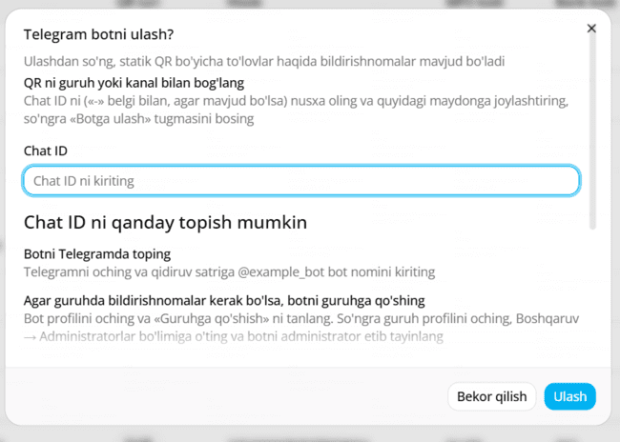
Telegram-botni ulash
Telegram-bot statik QR bo'yicha muvaffaqiyatli
to'lov haqida bildirishnomalar olish imkonini beradi.
Telegramni qanday ulash kerak
Statik QR yonidagi ⋮ tugmasini bosing.
«Telegram-botga bog'lash» bandini tanlang.
Chat IDni kiriting.
«Bog'lash» tugmasini bosing.
Ulanish muvaffaqiyatli bo'lgandan so'ng bildirishnomalar tanlangan chatga avtomatik yuboriladi.
Muhim
Telegram-bot faqat statik QRlar uchun qo'llab-quvvatlanadi.

Slide 11

QRni yuklab olish
Statik QRni yuklab olib, to'lovlarni qabul qilish uchun ishlatish mumkin.
QRni qanday yuklab olish kerak
1.Statik QR yonidagi ⋮ tugmasini bosing.
2.«QRni yuklab olish» bandini tanlang.
Yuklab olingan QRni quyidagicha ishlatish mumkin:
bosib chiqarish;
-kassada joylashtirish;
-vitrinada joylashtirish;
-reklama materiallarida foydalanish.
QRni sinxronizatsiya qilish
Agar ro'yxatdan o'tkazilgan statik QR Shaxsiy kabinetda ko'rinmasa, sinxronizatsiya funksiyasidan foydalaning.
Sinxronizatsiyani qanday bajarish kerak
1.«QR boshqaruvi» bo'limini oching.
2.«QRni sinxronizatsiya qilish» tugmasini bosing.
Sinxronizatsiya tugagandan so'ng ko'rinmayotgan statik QRlar ro'yxatda avtomatik paydo bo'ladi.
Muhim
Sinxronizatsiya faqat statik QRlar uchun bajariladi

Slide 12
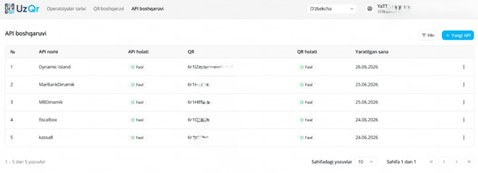
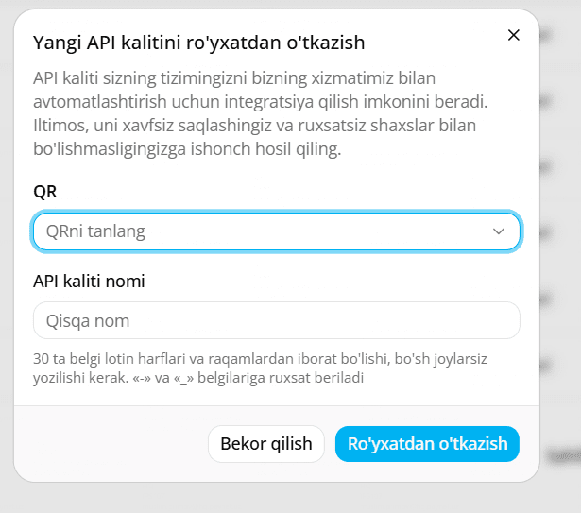
API yaratish va boshqarish
API-kalit kassa dasturiy ta'minotini UzQRga ulash uchun ishlatiladi.
API faqat dinamik QRlar uchun yaratiladi.
API yaratish
APIni qanday yaratish kerak
«Yangi API» tugmasini bosing.
Dinamik QRni tanlang.
API nomini kiriting.
«Yaratish» tugmasini bosing.
Muhim
API faqat UzQRda ro'yxatdan o'tkazilgan dinamik QR uchun yaratilishi mumkin.

Slide 13
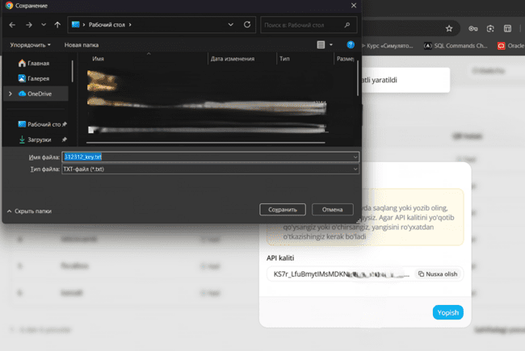
API-kalitni olish
API yaratilgandan so'ng tizim API-kalitni avtomatik shakllantiradi.
Quyidagi amallar mavjud:
-API-kalitni nusxalash;
-API-kalitni faylga saqlash;
-oynani yopish.
Muhim
API-kalit faqat bir marta ko'rsatiladi. Oyna yopilgandan so'ng uni qayta olish imkonsiz.
API-kalitni yaratilgandan so'ng darhol saqlash tavsiya etiladi.

Slide 14
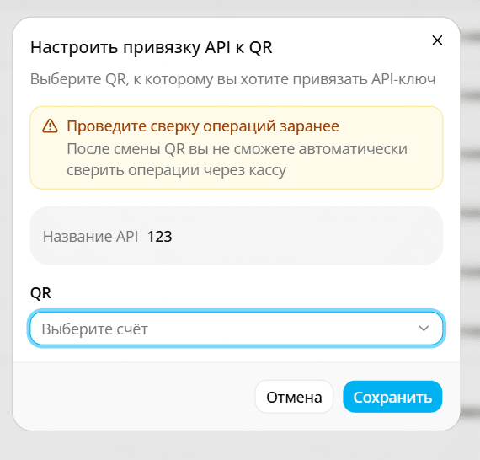
API bog'lanishini o'zgartirish
Agar APIni boshqa dinamik QR bilan ishlatish kerak bo'lsa, bog'lanishni o'zgartiring.
Bog'lanishni qanday o'zgartirish kerak
1.Kerakli API yonidagi ⋮ tugmasini bosing.
2.«APIni QRga bog'lashni sozlash» bandini tanlang.
3.Yangi QRni tanlang.
4.«Saqlash» tugmasini bosing.
Tavsiya etiladi
Bog'lanishni o'zgartirishdan oldin joriy QR bo'yicha operatsiyalarni solishtirishni bajaring.
Saqlangandan so'ng API-kalit yangi QR uchun ishlatiladi.

Slide 15
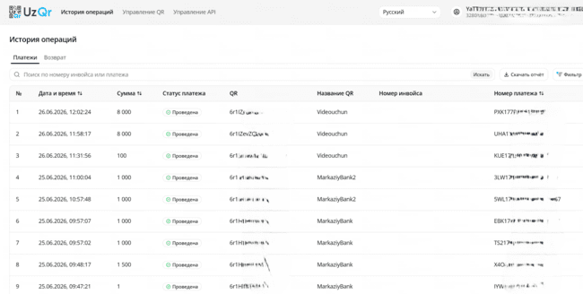
Operatsiyalar tarixi
«Operatsiyalar tarixi» bo'limida quyidagilar mumkin:
-to'lovlarni ko'rish;
-qaytarishlarni rasmiylashtirish;
-qaytarishlar holatini kuzatish;
-operatsiyalar tarixini eksport qilish.
Tarix ikki bo'limdan iborat:
-To'lovlar;
-Qaytarishlar.

Slide 16
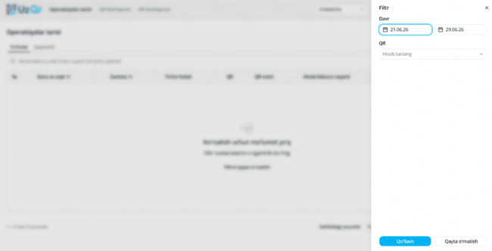
To'lovlarni ko'rish
«To'lovlar» bo'limida barcha amalga oshirilgan to'lovlar ko'rsatiladi.
Kerakli operatsiyani tez topish uchun qidiruv qatoridan foydalaning.
Qidiruv quyidagilar bo'yicha bajariladi:
-to'lov raqami bo'yicha;
-invoys raqami bo'yicha.
To'lovlarni filtrlash
Muayyan davr bo'yicha operatsiyalarni topish uchun:
1.«Filtr» tugmasini bosing.
2.Davrni tanlang.
3.Zarur bo'lsa, QRni tanlang.
4.«Qo'llash» tugmasini bosing.
Muhim
Qidiruvning maksimal davri 35 kunni tashkil etadi.

Slide 17
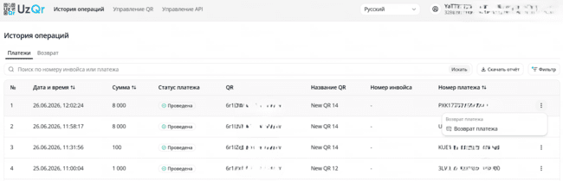
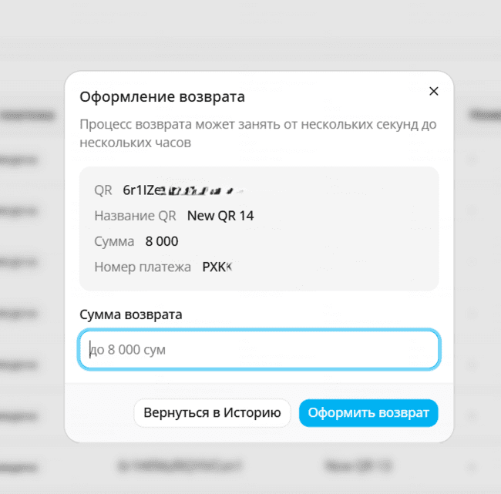
To'lovni qaytarish
Agar xaridorga pul mablag'larini qaytarish kerak bo'lsa, qaytarishni bevosita to'lovlar ro'yxatidan rasmiylashtiring.
Qaytarishni qanday rasmiylashtirish kerak
Kerakli to'lovni toping.
⋮ tugmasini bosing.
«To'lovni qaytarish» bandini tanlang.
Muhim
Qaytarish summasi dastlabki to'lov summasidan oshmasligi kerak.
Izoh
Qaytarishni bajarish bir necha soniyadan bir necha soatgacha vaqt olishi mumkin.
Yaratilgandan so'ng qaytarish avtomatik ravishda «Qaytarishlar» bo'limida paydo bo'ladi.
Ochilgan oynada:
1.To'lov haqidagi ma'lumotlarni tekshiring.
2.Qaytarish summasini kiriting.
3.«Qaytarishni rasmiylashtirish» tugmasini bosing.

Slide 18
Qaytarishlarni ko'rish
«Qaytarishlar» bo'limida barcha rasmiylashtirilgan qaytarishlar ko'rsatiladi.
Qidiruv va filtrdan to'lovlar uchun bo'lgani kabi foydalaning.
Qaytarishlarni filtrlash
Qaytarishlarni topish uchun:
1. «Filtr» tugmasini bosing.
2. Qaytarish sanasini tanlang.
3. Zarur bo'lsa, QRni tanlang.
4. «Qo'llash» tugmasini bosing.
Qaytarishlarni eksport qilish
Qaytarishlar tarixini saqlash uchun:
«Hisobotni yuklab olish» tugmasini bosing.
Hisobot CSV formatida shakllantiriladi.

Slide 19
Tavsiyalar
Har bir kassa uchun alohida QRdan foydalaning
Bitta bank hisob raqami uchun bir nechta QR ro'yxatdan o'tkazish mumkin.
Agar bir nechta kassa ishlatilsa, ularning har biri uchun alohida QR yaratish tavsiya etiladi.
Bu quyidagilarga imkon beradi:
-to'lov manbasini tez aniqlash;
-operatsiyalarni qidirishni soddalashtirish;
-solishtirishni tezroq bajarish.
Har bir kassa uchun alohida APIdan foydalaning
Har bir kassaga o'z API-kalitini tayinlash tavsiya etiladi.
Har bir API-kalit o'zining dinamik QRiga bog'langan bo'lishi kerak.
Bu quyidagilarga imkon beradi:
-boshqa kassalarni to'xtatmasdan bitta kassani almashtirish yoki o'chirish;
-xato manbasini tezroq aniqlash;
-kassa uskunasini qo'llab-quvvatlashni soddalashtirish.
API-kalitni yaratilgandan so'ng darhol saqlang
Oyna yopilgandan so'ng API-kalitni qayta olish imkonsiz.
Tavsiya etiladi:
-API-kalitni faylga saqlash;
-uni mas'ul xodimga topshirish;
-xavfsiz joyda saqlash.

Slide 20
Ishni tashkil etish namunasi
Quyida ishni tashkil etishning mumkin bo'lgan variantlaridan biri keltirilgan.
Hisob-kitob raqami
├── Statik QR
│ └── Telegram
│
├── Dinamik QR "Kassa 1"
│ └── API POS_1
│
├── Dinamik QR "Kassa 2"
│ └── API POS_2
│
└── Dinamik QR "Kassa 3"
└── API POS_3
Bunday tuzilma bitta bank hisob raqamidan foydalanish bilan birga to'lov qaysi kassa orqali amalga oshirilganini oson aniqlash imkonini beradi.

